Slide 1
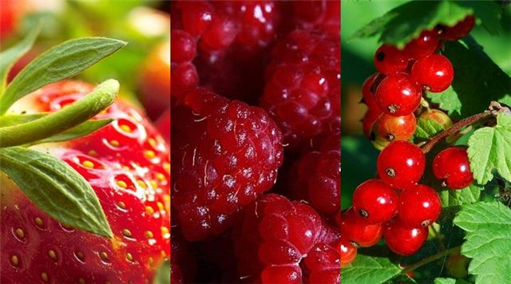
Плоды. Значение и разнообразие плодов
МКОУ Миролюбовская ООШ
Эйснер Ольга Владимировна

Slide 2
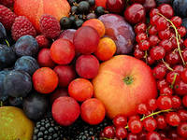
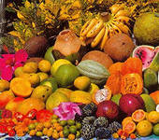
Виды плодов

Slide 3
По количеству семян
Многосемянные
(Мак, гранат, яблоко)
Односемянные
(Авокадо, слива, вишня)

Slide 4
По способу рассыпания
Вскрывающиеся
(мак, фасоль, редис)
Невскрывающиеся
(яблоко, слива, абрикос)

Slide 5
По особенностям околоплодника
Сухие
(Желудь, орех, мак)
Сочные
(Черемуха, персик, ирга)

Slide 6
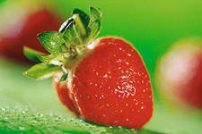
Сочные плоды
Ягода - сочный плод с мякотью, покрытой снаружи тонкой кожицей. Внутри много семян

Slide 7
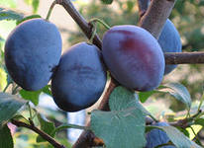
Сочные
Костянка –сочный плод с тонкой кожицей и косточкой, внутри которой находится семя

Slide 8
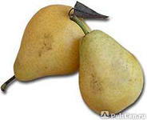
Сочные
Яблоко - многосемянной плод с тонким кожистым околоплодником, мясистым межплодником и хрящеватым внутриплодником.

Slide 9
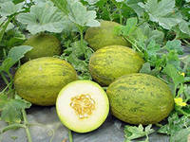
Сочные
Тыквина - многосемянной плод с плотной
кожурой, мясистым средним слоем и
семенами внутри

Slide 10
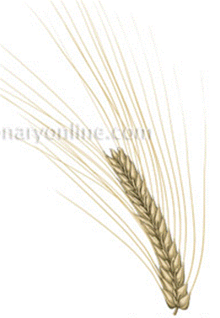
Сухие плоды
Зерновка – плод, у которого пленчатый околоплодник срастается с семенной кожурой

Slide 11
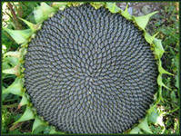
Сухие плоды
Семянка – плод, у которого околоплодник не срастается с семенем

Slide 12
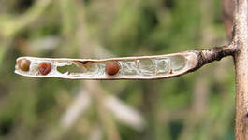
Сухие
Стручок – имеет две створки, но семена располагаются на перегородке плода

Slide 13
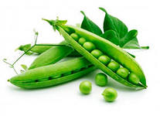
Сухие
Боб - многосемянной плод, вскрывающийся двумя створками, семена располагаются на створках

Slide 14
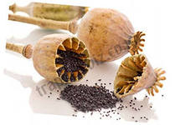
Сухие
Коробочка – многочисленные семена высыпаются через специальные отверстия в коробочке

Slide 15
Приспособления для расселения
Саморазбрасывание
1. Отскакивание плодов при падении ( дуб, яблоня)
2. Выстреливание семян из лопающихся плодов (горох, акация)
3. Рассыпание при раскачивании стебля(мак)
4. Самозарывание плодов в почву(арахис)

Slide 16
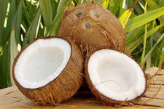
Приспособленя для расселения
Разносятся водой

Slide 17
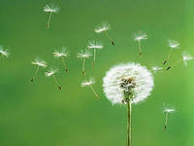
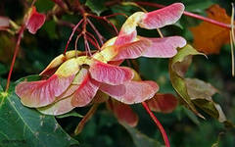
Распространение ветром
Приспособление в виде уменьшения веса или увеличение парусности( парашютики, крылышки.

Slide 18
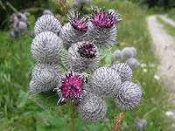
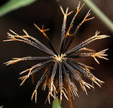
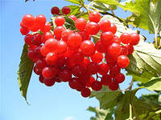
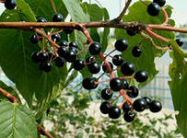
Распространение животными и человеком
Семена некоторых растений покрыты зубчиками и крючочками, имеют липучки и шипы, которые крепко цепляются к шерсти и одежде.
Семена растений с сочной мякотью распространяют птицы, они поедают плоды и , перемещаясь, с пометом выбрасывают семена съеденных плодов

Slide 19
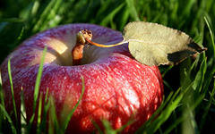
Литература и ресурсы интернета
Пономарева И.Н. Биология: 6 класс:учебник для учащихся общеобразовательных учреждений.- М.:Вентана-Граф,2009.
Корчагина В.А. Биология: Растения, грибы, лишайники: Учебник для 5-6 кл.-М.:Просвещение, 1998.
Биология.Растения. Грибы.Лишайники.6 класс:поурочные планы по учебникуИ.Н.Пономаревой.-Волгоград:Учитель,2008.
images.yandex.ru/yandsearch?text=плоды&uinfo=sw-1135-sh-730-fw-910-fh-524-pd-1

